Slide 1
KIỂM TRA BÀI CŨ
Câu 1: Dòng điện là gì ? Kể một số nguồn điện mà em biết?
Câu 2 : Muốn có dòng điện chạy trong mạch thì cần phải có điều kiện gì?

Slide 2
KIỂM TRA BÀI CŨ
Câu 3.
Trong vật nào dưới đây đang có dòng điện chạy qua?
Một thanh thủy tinh đã được cọ xát bằng vải lụa.
B. Một chiếc đèn pin mà bóng đèn của nó bị đứt dây tóc.
C. Một chiếc bút thử điện đặt trong quầy bán đồ điện.
D. Một chiếc điện thoại di động đang được dùng để nghe và nói.

Slide 3
KIỂM TRA BÀI CŨ
Câu 1: Dòng điện là gì ? Kể một số nguồn điện mà em biết?
Câu 1: Dòng điện là dòng các điện tích dịch chuyển có hướng.
- Acquy, pin tiểu, pin vuông….
Câu 2 : Dòng điện chạy trong mạch điện kín bao gồm các thiết bị điện nối liền với 2 cực của nguồn điện bằng dây điện.
Câu 2 : Muốn có dòng điện chạy trong mạch thì cần phải có điều kiện gì?

Slide 4
KIỂM TRA BÀI CŨ
Câu 3.
Trong vật nào dưới đây đang có dòng điện chạy qua?
Một thanh thủy tinh đã được cọ xát bằng vải lụa.
B. Một chiếc đèn pin mà bóng đèn của nó bị đứt dây tóc.
C. Một chiếc bút thử điện đặt trong quầy bán đồ điện.
D. Một chiếc điện thoại di động đang được dùng để nghe và nói.

Slide 5
Dòng điện ở mạch điện gia đình nếu chạy trực tiếp qua cơ thể người sẽ rất nguy hiểm tới tính mạng. Vì vậy tất cả các dụng cụ và thiết bị dùng điện (dây điện, công tắc, phích cắm điện, ổ lấy điện, bóng đèn, quạt điện .v.v.) đều phải được chế tạo đảm bảo an toàn cho người sử dụng. Chúng gồm những bộ phận dẫn điện và những bộ phận cách điện.

Slide 6
KIỂM TRA BÀI CŨc
TIẾT 22. BÀI 20
CHẤT DẪN ĐIỆN VÀ CHẤT CÁCH ĐIỆN
DÒNG ĐIỆN TRONG KIM LOẠI

Slide 7
I. Chất dẫn điện và chất cách điện
- Chất dẫn điện : Là chất cho dòng điện đi qua..
- Chất cách điện : Là chất không cho dòng điện đi qua

Slide 8
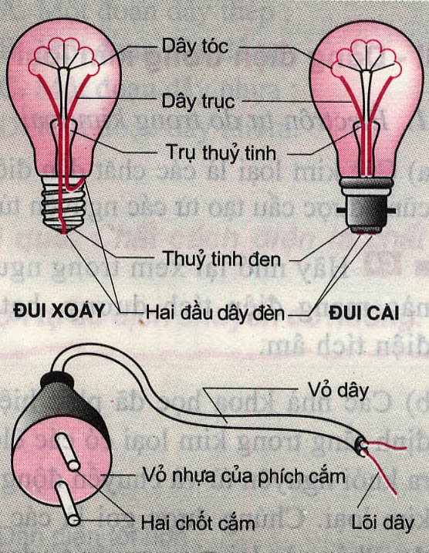
C1:Hãy quan sát H 20.1 và cho biết các bộ phận nào dẫn điện? bộ phận nào cách điện?
a. Chất dẫn điện:
−Dây tóc, dây trục, hai đầu dây đèn, hai chốt cắm, lõi dây.
b. Chất cách điện:
−Trụ thuỷ tinh, thuỷ tinh đen, vỏ nhưạ của phích cắm, vỏ dây.

Slide 9
Thí nghiệm: H 20.2 SGK
Thanh bằng vật liệu nhựa
Không cho dòng điện chạy qua - đèn không sáng

Slide 10
Thanh kim loại
Hiện tượng xảy ra
Dòng điện chạy qua – đèn sáng

Slide 11
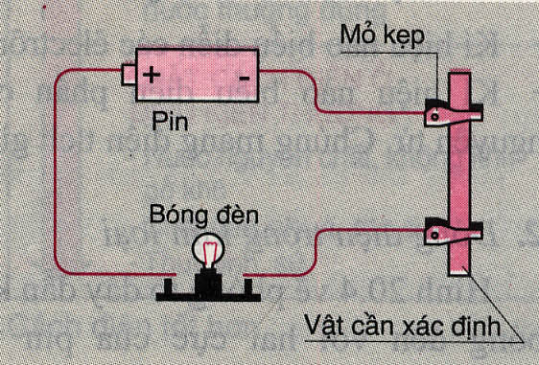
Thí nghiệm: * Kết quả: SGK
Vật dẫn điện | Vật cách điện
Đèn sáng. | Đèn không sáng.

Slide 12
Thí nghiệm :
Làm thí nghiệm để kiểm tra vật nào là dẫn điện, vật nào là cách điện trong những vật sau.
Một thanh gỗ khô.
Một đoạn dây đồng.
Một đoạn vỏ nhựa bọc dây dẫn điện.
Một đoạn dây thép.
Một đoạn ruột bút chì.
Một mảnh sứ.

Slide 13
Với từng trường hợp, quan sát bóng đèn và ghi kết quả vào bảng
Vật dẫn điện | Vật cách điện

Slide 14
Vật dùng thí nghiệm :
Một thanh gỗ khô.
Một đoạn dây đồng.
Một đoạn vỏ nhựa bọc dây dẫn điện.
Một đoạn dây thép.
Một đoạn ruột bút chì.
Một mảnh sứ.
Kết quả thí nghiệm :
Vật dẫn điện | Vật cách điện
Vật dẫn điện | Vật cách điện
1- Một đoạn dây đồng. | 1- Một thanh gỗ khô.
2- Một đoạn dây thép. | 2- Một đoạn vỏ nhựa bọc dây dẫn điện
3- Một đoạn ruột bút chì. | 3- Một mảnh sứ.

Slide 15
C2: Hãy kể tên ba vật liệu thường dùng để làm vật dẫn điện và ba vật liệu thường dùng để làm vật cách điện?
C2. − 3 vật liệu làm chất dẫn điện: Đồng, sắt, nhôm ….
− 3 vật liệu làm chất cách điện: Nhựa, thuỷ tinh, sứ…

Slide 16
C3: Hãy nêu một số trường hợp chứng tỏ rằng không khí ở điều kiện bình thường là chất cách điện.?
C3: Các đường dây tải điện không có vỏ bọc cách điện, tiếp xúc trực tiếp với không khí. Giữa chúng không có dòng điện chạy qua không khí;…

Slide 17
II. Dòng điện trong kim loại
1. Electron tự do trong kim loại
- Kim loại là chất dẫn điện, kim loại được cấu tạo từ các nguyên tử.
- Trong kim loại có các electron thoát ra khỏi nguyên tử và chuyển động tự do gọi là các electron tự do.

Slide 18
C4: Hãy nhớ lại xem trong nguyên tử, hạt nào
mang điện tích dương hạt nào mang điện tích
âm ?
Trả lời:
+ Hạt nhân mang điện tích dương.
+ Các electron mang điện tích âm.

Slide 19
Êlectrôn
-
Hạt nhân
+
+ +
-
-
Mô hình đơn giản của nguyên tử

Slide 20
II. Dòng điện trong kim loại :
Êlectron tự do trong kim loại:
a) Kim loại là chất dẫn điện.
b) Các nhà khoa học đã phát hiện rằng trong kim loại có các êlectron thoát ra khỏi nguyên tử và chuyển động tự do trong kim loại . Chúng được gọi là êlectron tự do . Phần còn lại của nguyên tử dao động xung quanh những vị trí cố định .
H×nh 20.3

Slide 23
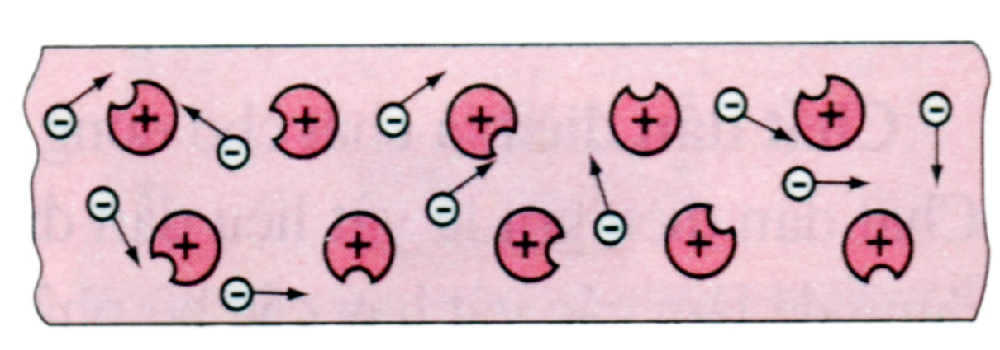
II. Dòng điện trong kim loại :
Êlectron tự do trong kim loại:
C5: Hãy nhận biết trong mô hình này:
Kí hiệu nào biểu diễn các êlectron tự do?
Kí hiệu nào biểu diễn phần còn lại của nguyên tử. Chúng mang điện tích gì? Vì sao?
- Electron tự do mang điện tích âm vì bị thiếu hạt nhân. Phần còn lại của nguyên tử mang điện tích dương vì bị mất electron.
êlectron tự do mang điện tích âm
Phần còn lại của nguyên tử mang điện tích dương

Slide 24
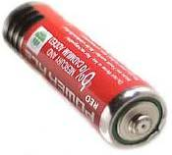
2. Dòng điện trong kim loại.
Mô phỏng chuyển động của các electron trong kim loại khi có dòng điện chạy qua.
-
-
-
-
-
-
+ -
C6. Hãy quan sát và cho biết các êlectrôn tự do bị cực nào của pin đẩy, bị cực nào của pin hút?

Slide 25
2. Dòng điện trong kim loại.
Mô phỏng chuyển động của các electron trong kim loại khi có dòng điện chạy qua.
-
-
-
-
-
-
-
-
-
-
-
-
+ -
+ -
Các.……………….trong kim loại…..…………..………..…tạo thành dòng điện chạy qua nó.
Hãy vẽ thêm mũi tên cho mỗi êlectron tự do này để chỉ chiều dịch chuyển của chúng?
êlectron tự do
dịch chuyển có hướng

Slide 26
2. Dòng điện trong kim loại
C6: Bị cực âm của pin đẩy, bị cực dương của pin hút.
Kết luận:
Dòng điện trong kim loại là dòng các electron tự do dịch chuyển có hướng.

Slide 27
III. Vận dụng
C7: Vật nào dưới đây là vật dẫn điện?
Thanh gỗ khô
Một đoạn ruột bút chì
Một đoạn dây nhựa
Thanh thủy tinh
Thanh gỗ khô
Một đoạn ruột bút chì
Một đoạn dây nhựa
Thanh thủy tinh

Slide 28
III. Vận dụng
C8: Trong các dụng cụ và thiết bị điện thường dùng, vật liệu cách điện được sử dụng nhiều nhất là:
Sứ C. Nhựa
Thủy tinh D. Cao su

Slide 29
III. Vận dụng
C9: Vật nào trong các vật sau đây không có các êlectron tự do?
Một đoạn dây thép C. Một đoạn dây nhựa
Một đoạn dây đồng D. Một đoạn dây nhôm

Slide 30
Điền các cụm từ thích hợp vào các chỗ trống sau :
cho
a. Chất dẫn điện là chất ……….dòng điện đi qua.
không cho
b. Chất cách điện là chất……………..dòng điện đi qua.
c. Dòng điện trong kim loại là dòng các ……………………. dịch chuyển có hướng.
êlectrôn tự do

Slide 31
CHẤT DẪN ĐIỆN
Bạc, đồng , vàng , nhôm , sắt,
Thuỷ ngân, than chì,
Các dung dung dịch a xít, kiềm , nước bình thường
………………………………………………
CHẤT CÁCH ĐIỆN Ở ĐIỀU KIỆN BÌNH THƯỜNG
Nước nguyên chất, không khí , gỗ khô
Chất dẻo, nhựa , cao su
Thuỷ tinh , sứ
Có thể em chưa biết

Slide 32
Hướng dẫn học tập
− Học thuộc bài
− Làm BT: 20.1; 20.2; 20.3 trong SBT
− Nghiên cứu trước bài 21: Sơ đồ mạch điện- chiều dòng điện.

Slide 33
Chúc các em học tốt!

